Slide 1
Спортивное и олимпиадное программирование ▪ система подготовки к олимпиадам; ▪ сайты для работы; ▪ СП в Камчатском крае; ▪ структура олимпиадной задачи.

Slide 2
Что такое спортивное программирование
промышленное программирование
спортивное программирование
TopCoder Open — неофициальный чемпионат мира по программированию среди профессионалов.
Google Code Jam — одно из самых массовых соревнований по спортивному программированию – до 60000 участников ежегодно.
Facebook Hacker Cup —международное соревнование по программированию.
Notes:
Вы вполне могли уже сталкиваться с этим термином в Интернете, однако, думаю, далеко не все представляют себе, в чем именно заключается смысл понятия "спортивное программирование". Говоря откровенно, этот термин пока еще нельзя считать окончательно устоявшимся, и в связи с этим четкая дефиниция того, что же именно скрывается за понятием спортивного программирования, на сегодняшний день отсутствует.
Как известно, людям свойственно соревноваться. Поскольку программисты - тоже люди, им присущ соревновательный дух. Соревноваться, конечно же, лучше всего в том, в чем сам силен. В чем силен программист? Очевидно, в программировании. Как правило, состязания "спортсменов"-программистов отличаются от тех же, скажем, школьных олимпиад по программированию, хотя самым популярным "видом спорта" в спортивном программировании остаётся именно разработка оригинальных алгоритмов для решения нетривиальных задач. Разработка эта должна укладываться в определённые временные рамки, и за успешное решение задачи программист получает определенное количество баллов. Существуют и более приближенные к реальному миру состязания: в ряде из них соревнуются пары участников, один из которых пишет спецификацию какого-либо программного компонента, второй же этот компонент сразу непосредственно реализует. Есть и другие "спортивные дисциплины", в которых программисты соревнуются друг с другом.
Существуют различные популярные конкурсы и чемпионаты по спортивному программированию. Самый известный из них, TopCoder Open, носит статус неофициального чемпионат мира по программированию среди профессионалов. Он проводится известной корпорацией TopCoder, занимающейся подобными конкурсами с незапамятных времён. Другой популярный конкурс, Google Code Jam, который также раньше проводился совместно с TopCoder, начиная с 2008 года, проводится самостоятельно компанией Google.
Стоит сказать, что то, что называется спортивным программированием, обычно не включает в себя ряд весьма забавных конкурсов вроде International Obfuscated C Code Contest, где побеждает участник, ухитрившийся написать самый запутанный код на C, или конкурсов, связанных с использованием эзотерических языков программирования. Впрочем, программисты с удовольствием принимают участие и в таких "неспортивных" мероприятиях.

Slide 3
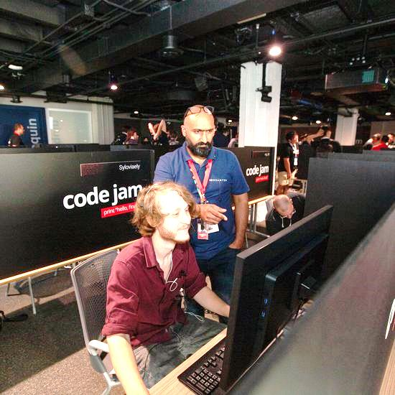
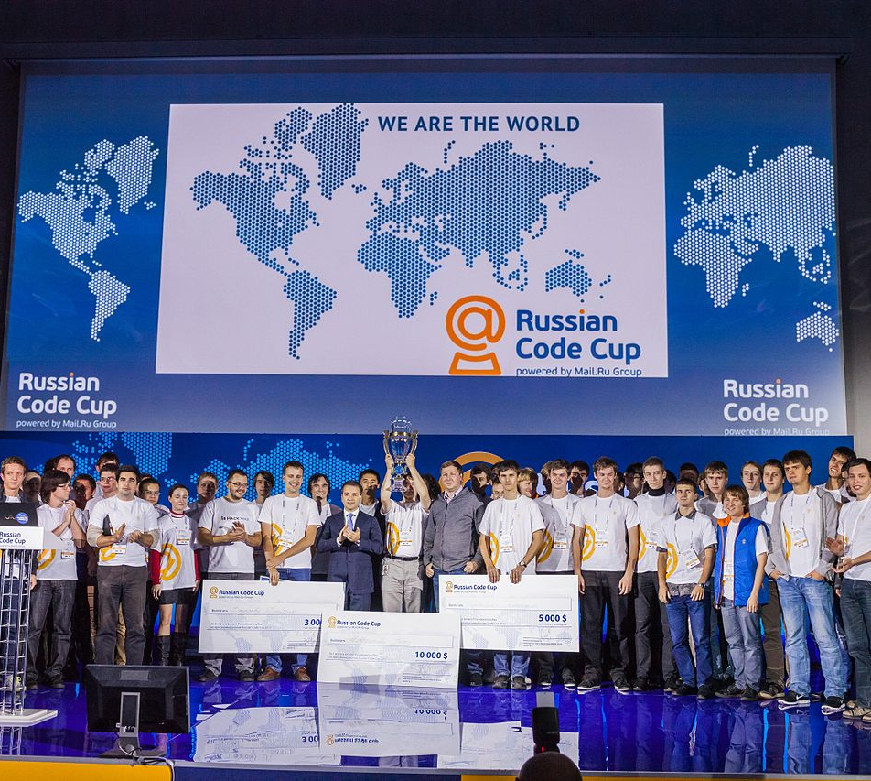
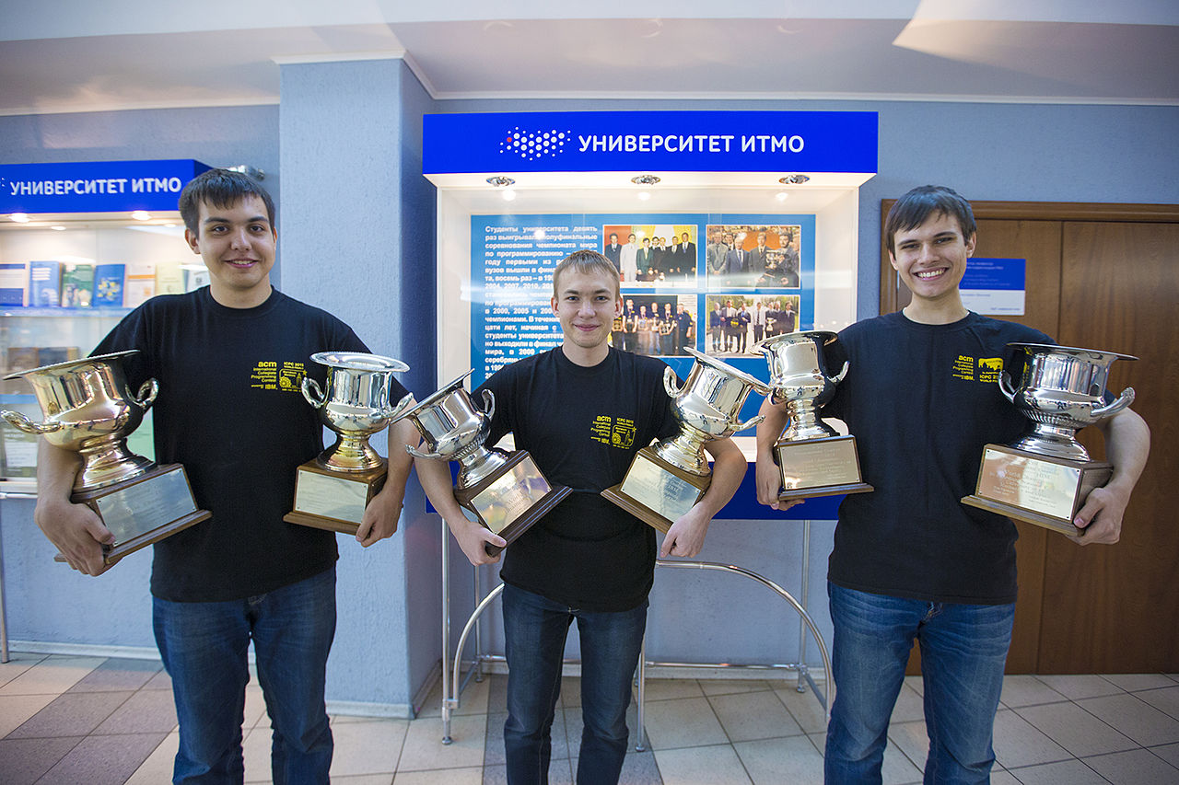
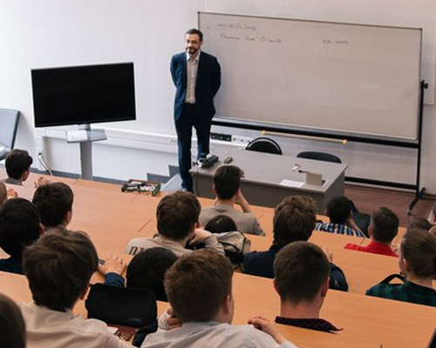
Кто и зачем проводит соревнования
Международные соревнования
Национальные чемпионаты
Студенческие олимпиады
Школьные олимпиады
Notes:
Наиболее массовым и известным соревнованием по программированию среди учащихся в вузах является Международная студенческая олимпиада по программированию (ICPC). Впервые она состоялось в 1977 г. в рамках конференции АСМ по информатике. С тех пор олимпиада ежегодно проводится под эгидой ассоциации вычислительной техники (АСМ).
ACM/ICPC – командное студенческое соревнование, что накладывает определенные ограничения на состав участников: допускаются студенты вузов или аспиранты первого года обучения не старше 24 лет, каждая команда состоит из трех человек. Студентам нельзя участвовать больше двух раз в финальной стадии и больше пяти раз в региональном отборе.
В задачу командам ставится необходимость решения как можно большего количества из предложенных задач за ограниченное время. До финала проходит несколько региональных этапов отбора (четвертьфинал и полуфинал), на которые вузы соответствующего региона могут выставить любое количество команд. Однако в финал, который каждый год проводится в разных странах, может попасть не больше одной команды от одного университета.
Российские вузы впервые приняли участие в олимпиаде только в 1993 г., когда в ее географии был образован Восточно-Европейский регион. Начиная с 2000 г. российские команды становились чемпионами турнира одиннадцать раз: один раз победила команда Саратовского государственного университета (СГУ), четыре раза – Санкт-Петербургского государственного университета (СПбГУ), шесть раз – Университета ИТМО.

Slide 4
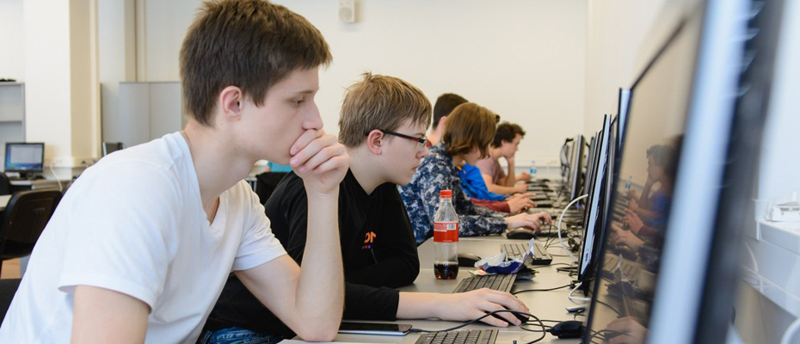
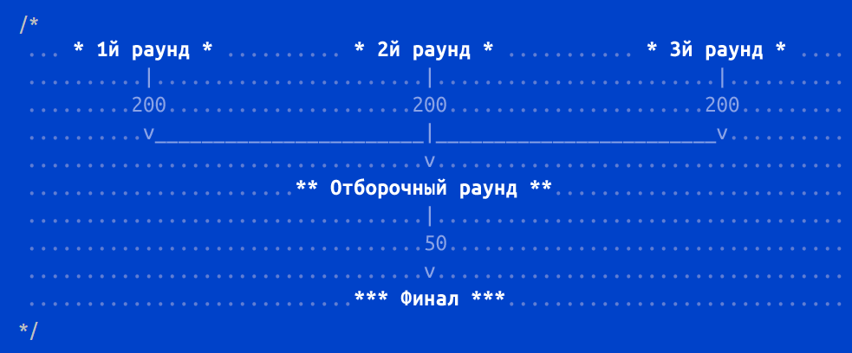
Как проходят турниры
Соревнование состоит из набора алгоритмических задач, которые должны быть решены за определенное время. Участники могут использовать любой язык программирования и среду разработки для решения задач.

Slide 5
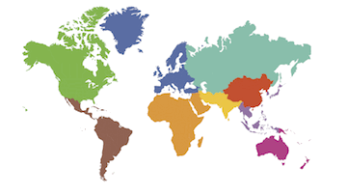
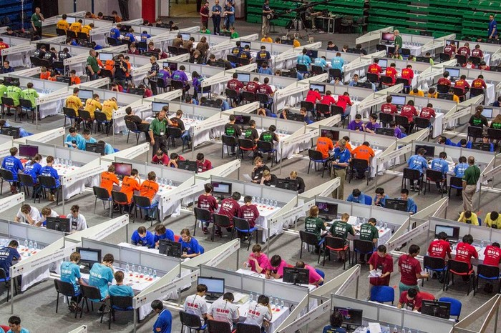
Как проходят турниры
ACM ICPC - студенческий чемпионат мира
Northern Eurasia
Notes:
ACM ICPC - это студенческий чемпионат мира, поэтому каждый участник должен быть студентом университета, чьё имя он защищает.
У каждого хорошего IT-университета есть несколько команд - олимпийский состав, который усиленно (а иногда не очень усиленно) тренируется в течение года, отправляется за счёт университета на международные сборы и соревнования по всему миру. Для того чтобы попасть в этот состав зачастую достаточно просто собрать свою команду и показать себя на внутренних тренировочных соревнованиях, либо дополнив список команд в олимпийском резерве, либо заменив в резерве самую слабую из текущих.
Чаще всего спортивным программированием начинают заниматься не в университете, а еще в 7-9 классе, поэтому зачастую университеты "хантят" со школы успешных олимпийцев, предлагая им гранты, скидки, международные сборы и свободное посещение занятий.
Раз в год проходит четвертьфинал ACM ICPC (отборочные, внутри страны), каждая страна определяет свои правила и города для организации отборочных. Например, в Казахстане четвертьфинал проходит в Алматы, а каждый университет может выставить не более 10 команд. В Казахстане эти отборочные рассматриваются Министерством образования и всеми университетами как чемпионат Казахстана. В России квоты более строгие и университету нужно постараться, чтобы выбить каждое дополнительное место для участия на четвертьфинале.
По результатам внутристрановых соревнований команды отбираются на полуфинал ACM ICPC (региональные соревнования). Регионы строго регламентированы оргкомитетом.
Наш с вами регион называется NEERC - с 2017 года регион именуется Northern Eurasia (северная Евразия), ранее назывался "Northeastern Europe Regional Contest" (северновосточная Европа). Соревнования в регионе NEERC проходят одновременно (параллельно) в 4 городах: Санкт-Петербург, Барнаул, Тбилиси и Алматы. Ближайший полуфинал будет 2-3 декабря 2017 года. Каждый человек может не более 5 раз участвовать в региональных соревнованиях.
Затем, лучшие из каждого региона участвуют в финале, который проходит ежегодно в разных городах. У каждого человека есть возможность только дважды участвовать в финале, так что важно эти две попытки использовать с умом, когда готов.

Slide 6
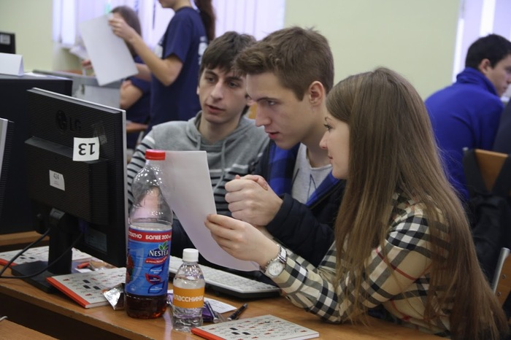
Система подготовки к олимпиадам
Регулярные занятия (спецкурсы олимпиадной подготовки);
Профильные школы;
Организация соревнований;
Индивидуальная траектория обучения;
Информационная поддержка;
Социальное партнерство.

Slide 7
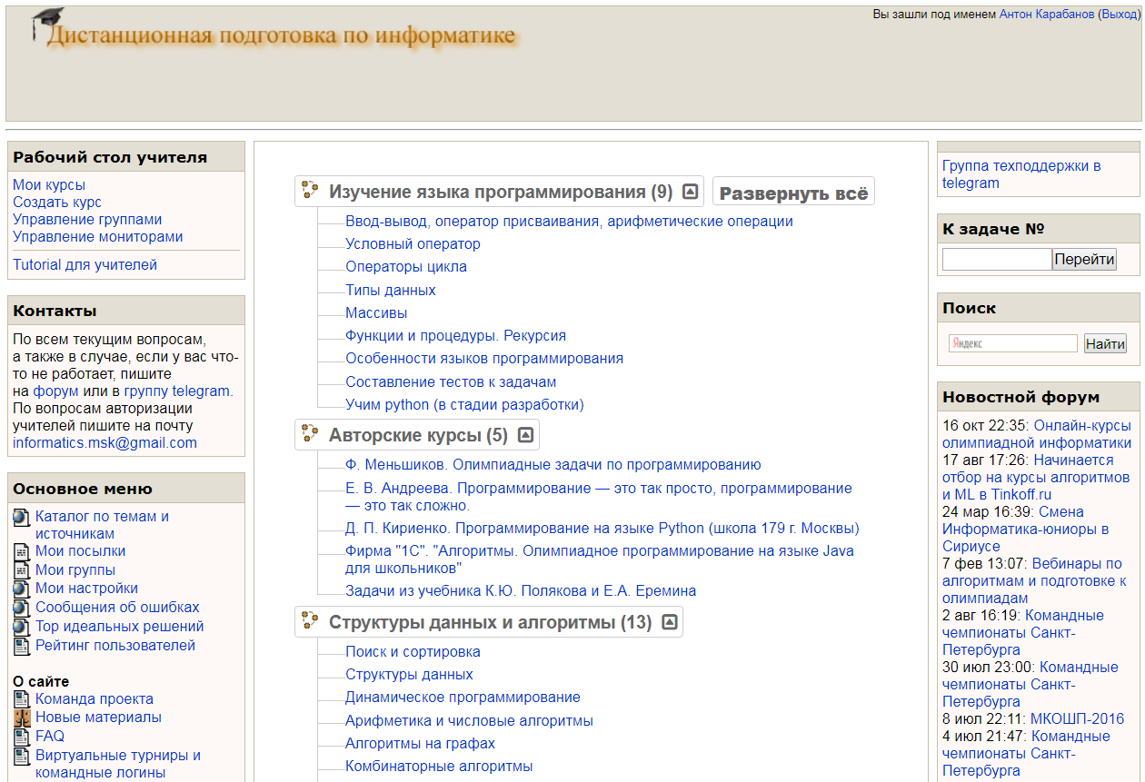
Сайты для подготовки (тестирующие системы)
Дистанционная подготовка по информатике
informatics.msk.ru
Достоинства:
Большой архив задач;
Форум, группа техподдержки;
Возможность создавать свои курсы и управлять ими;
Можно видеть все тесты и посылки каждого участника;
Недостатки:
Нестабильная работа.

Slide 8
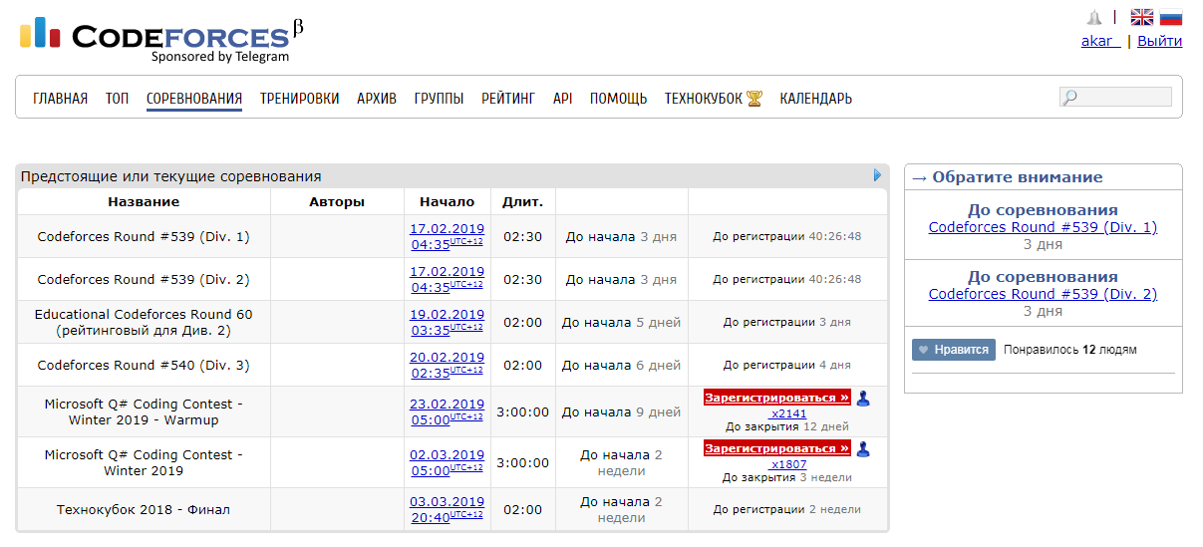
Сайты для подготовки (тестирующие системы)
Площадка для проведения соревнований
codeforces.com
Достоинства:
Большой архив задач;
Частые турниры;
Возможность вести блог;
Личный рейтинг.
Недостатки:
Не ориентирован на образование.

Slide 9
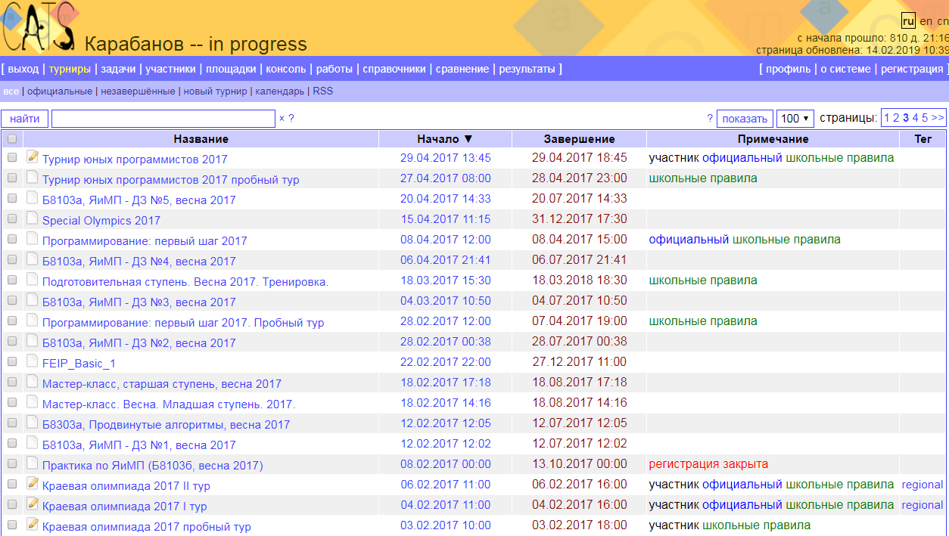
Сайты для подготовки (тестирующие системы)
Система для организации соревнований по программированию
imcs.dvfu.ru/cats
Достоинства:
Архив задач;
Турниры в удобное время;
Дальневосточный уровень;
Права администрирования.

Slide 10
Спортивное программирование в Камчатском крае
Центр образования «Эврика»
Спецкурсы подготовки к олимпиадам
Курс «Информатика. Программирование»
(Карабанов А.В.)
Спецкурс «Подготовка к олимпиадам»
(Литвинчук С.П.)
Практикум по решению олимпиадных задач
(Карабанов А.В.)
Школьный курс программирования

Slide 11
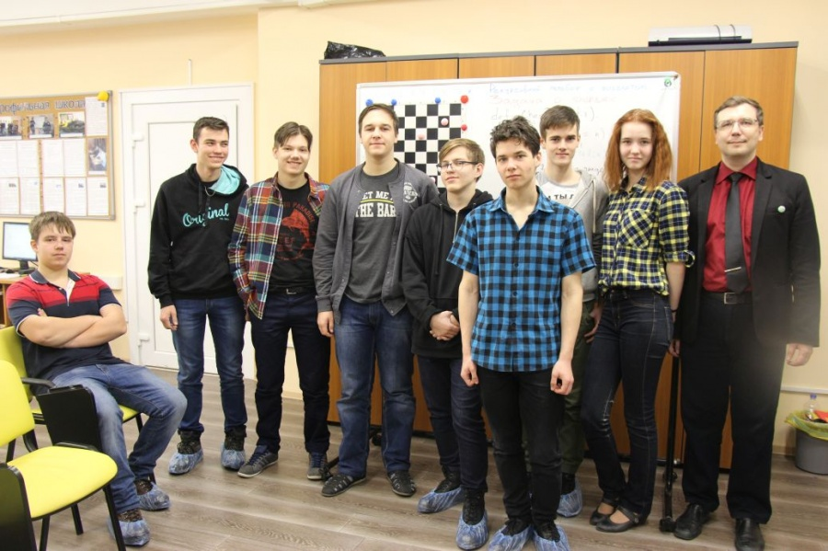
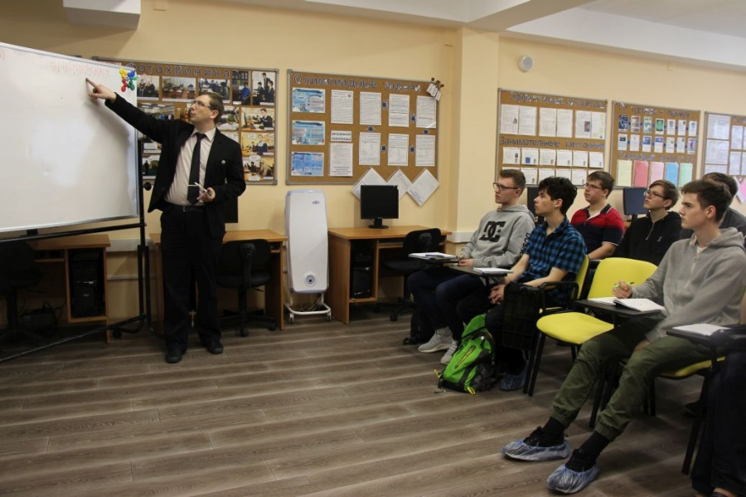
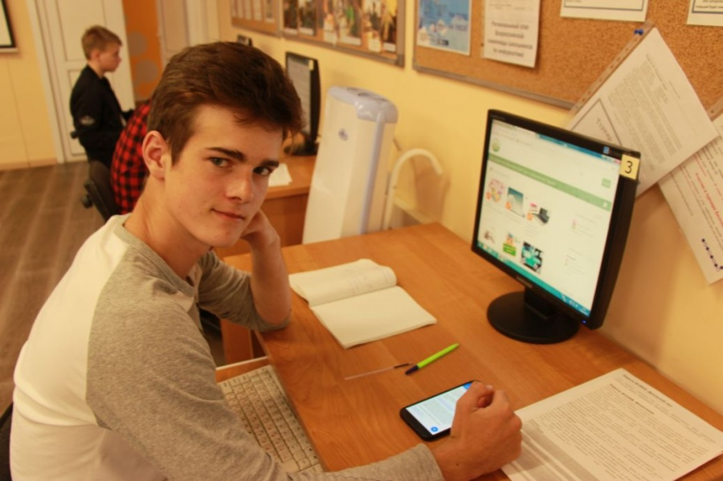
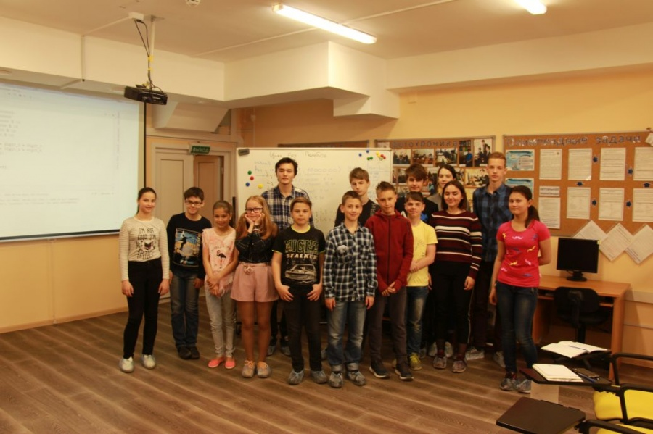
Спортивное программирование в Камчатском крае
Центр образования «Эврика»
Профильные школы

Slide 12
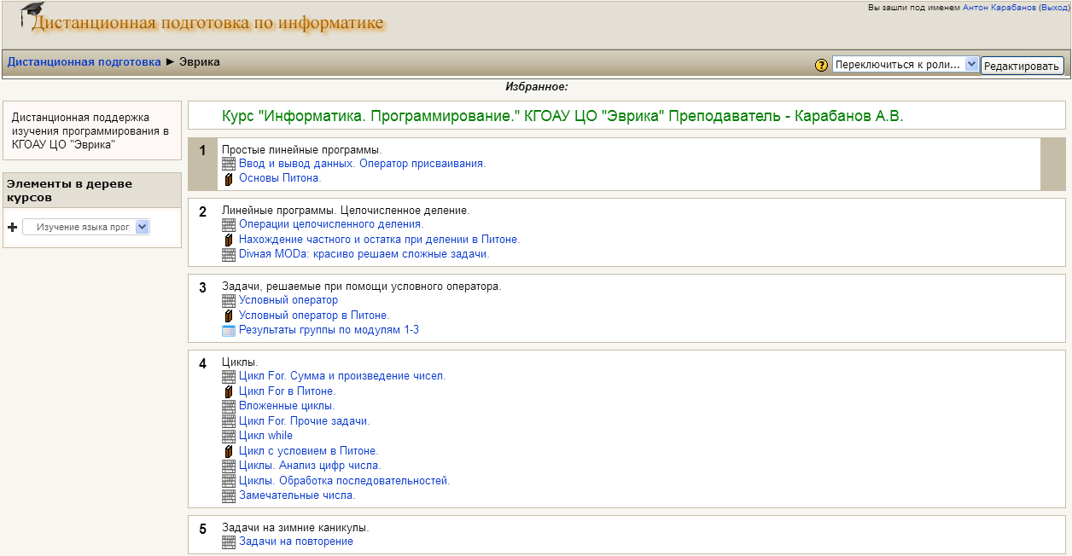
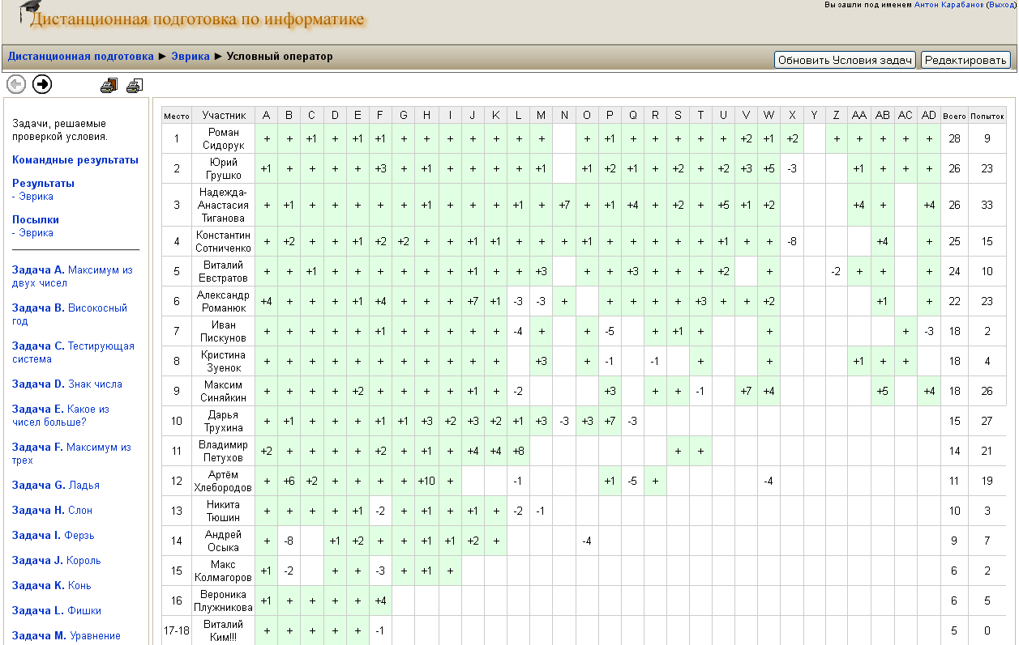
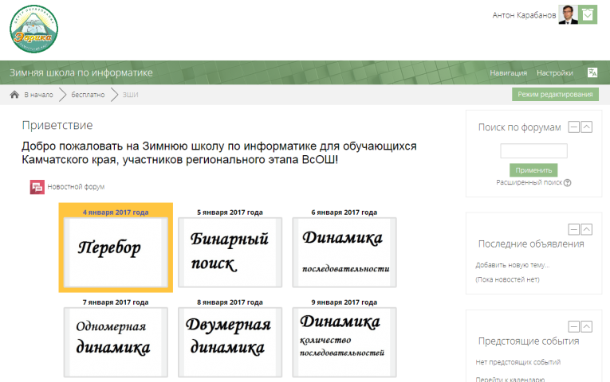
Спортивное программирование в Камчатском крае
Центр образования «Эврика»
Информационная поддержка:
▪ Сайт дистанционной подготовки по информатике;
▪ Сайт дистанционного обучения ЦО «Эврика»;
▪ Сайт ЦО «Эврика».

Slide 13
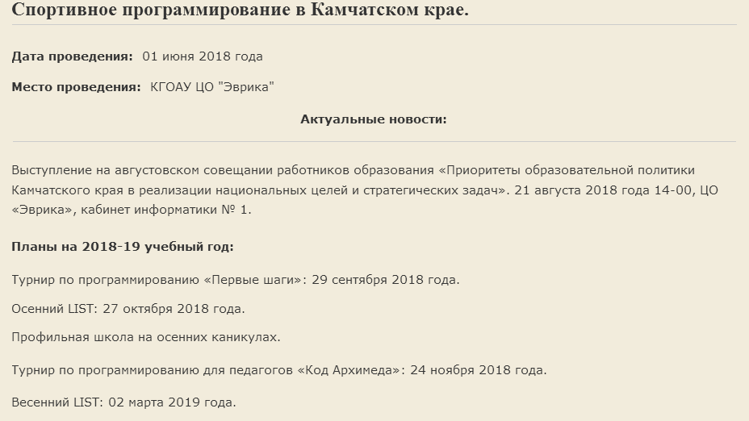
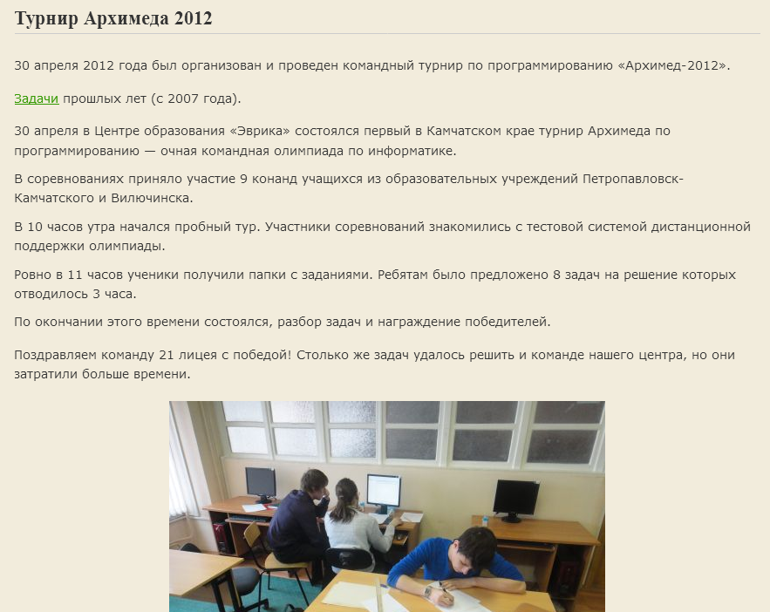
Спортивное программирование в Камчатском крае
Центр образования «Эврика»
Сайт ЦО «Эврика».
Страница «Спортивное программирование в Камчатском крае»:
▪ Актуальные новости;
▪ Полезная информация;
▪ Архив проведенных соревнований и мероприятий с 2011 года.

Slide 14
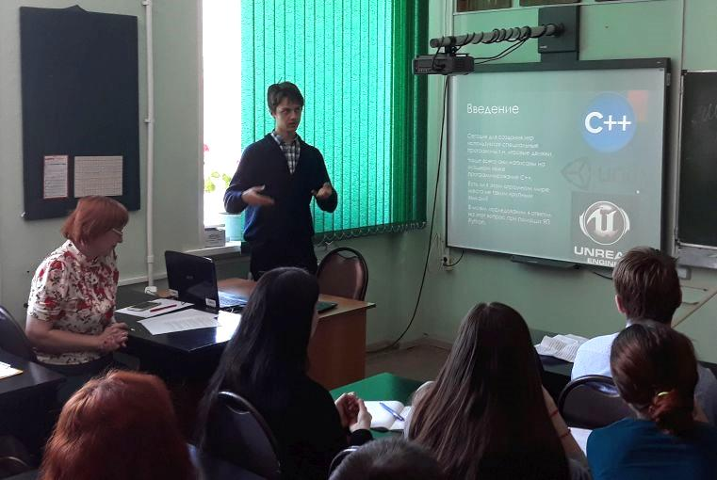
Спортивное программирование в Камчатском крае
Центр образования «Эврика»
Поддержка самостоятельной работы учащихся

Slide 15
Спортивное программирование в Камчатском крае
Центр образования «Эврика»
Развитие системы краевых конкурсов и олимпиад:
турниры, организованные ЦО «Эврика» (региональный уровень);
турниры, организованные ДВФУ (дальневосточный уровень);
всероссийские и международные соревнования (федеральный уровень).

Slide 16
Спортивное программирование в Камчатском крае
Турниры, организованные ЦО «Эврика» (региональный уровень);
«Первые шаги»
(последняя суббота сентября)
«Осенний LIST»
(последняя суббота октября)
«Весенний LIST»
(первая суббота марта)
«Code Archimedes»
(последняя суббота ноября)

Slide 17
Спортивное программирование в Камчатском крае
Турниры, организованные ДВФУ (дальневосточный уровень);
Полуфинал ВКОШП
Ноябрь
Муниципальный этап ВсОШ
Приморского края
Ноябрь
Отбор в Тихоокеанскую школу
Ноябрь
Турнир юных программистов
Апрель

Slide 18
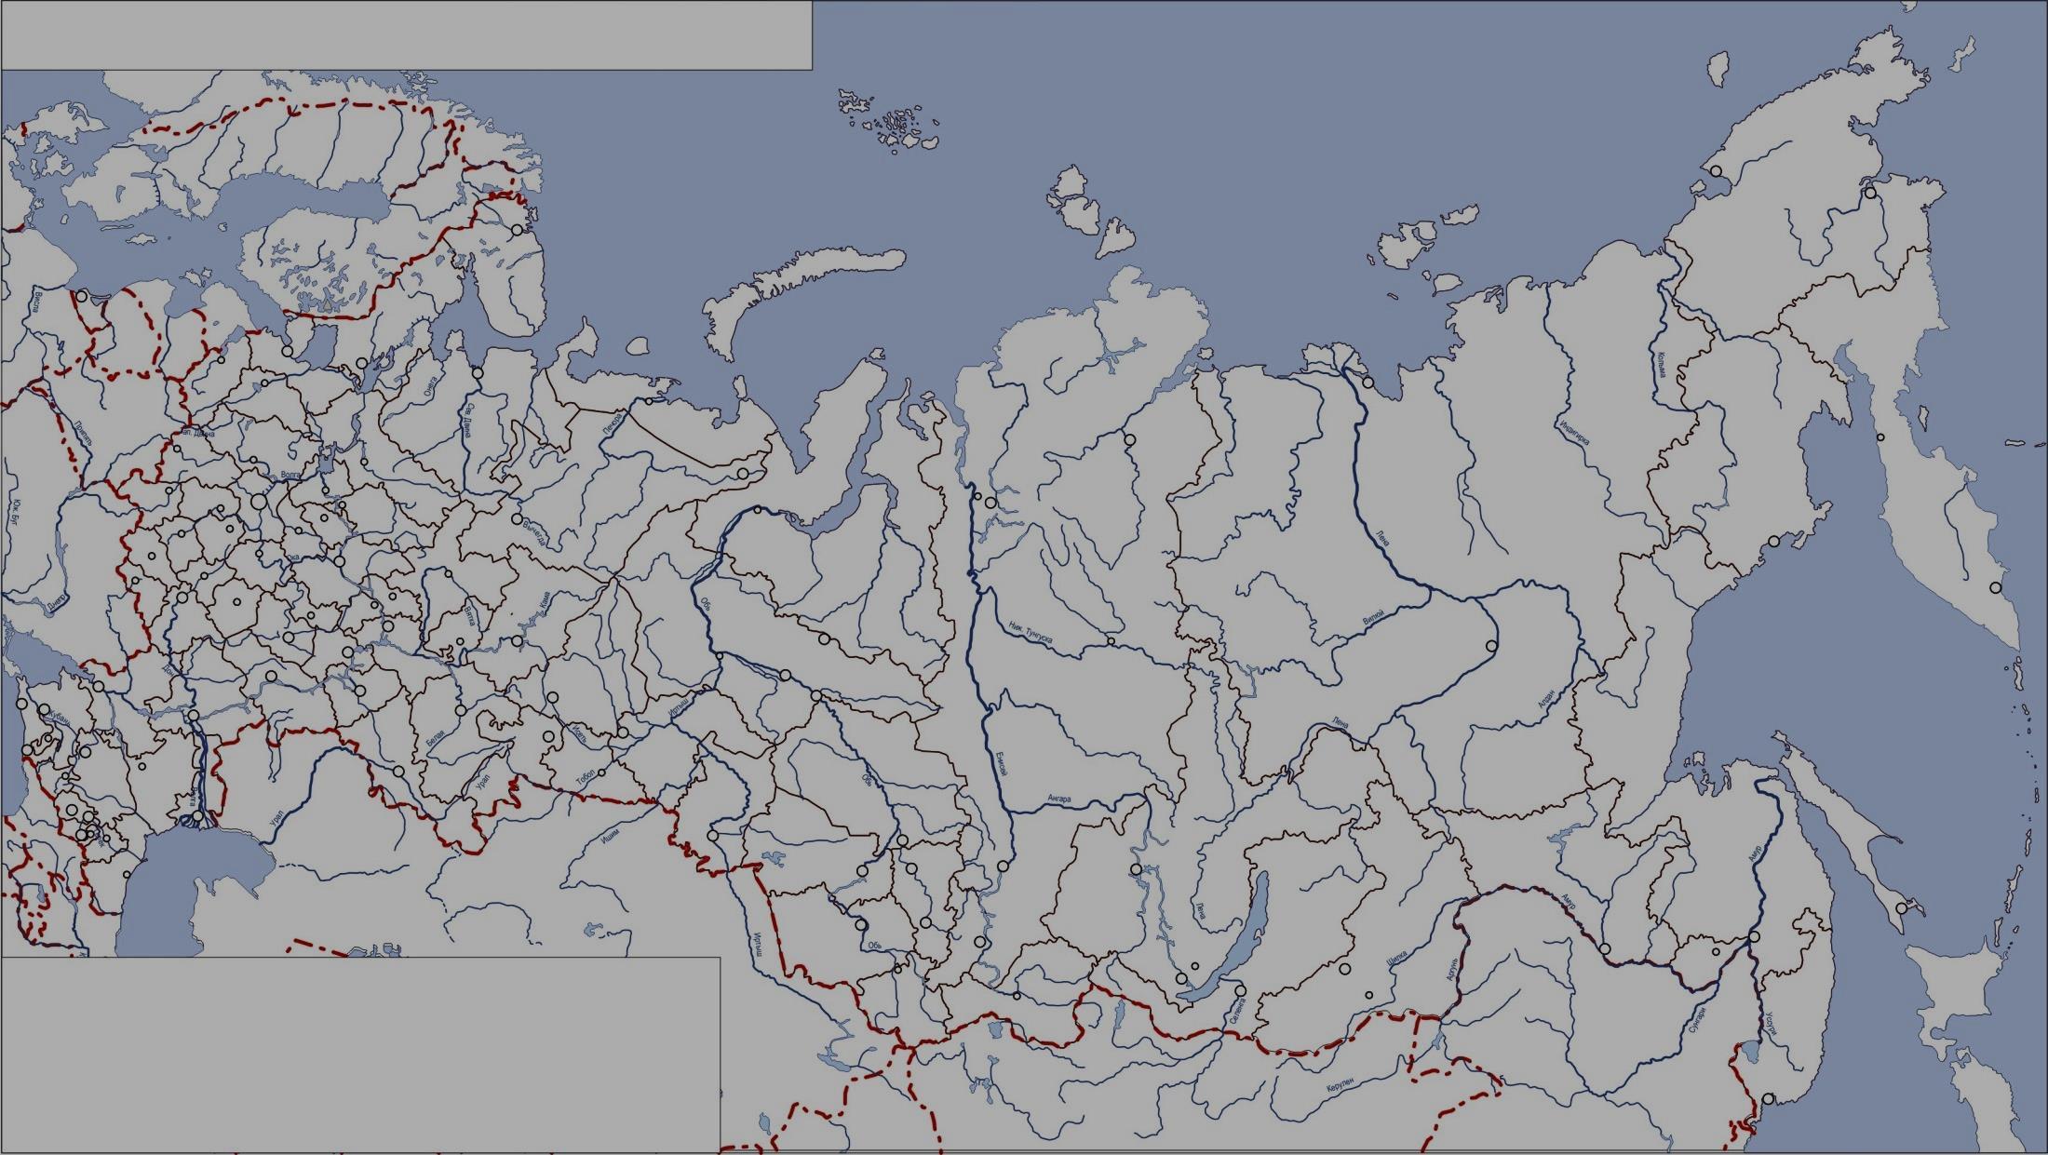
Спортивное программирование в Камчатском крае
Турниры для школьников России
VK CUP;
Технокубок;
Russian code cup;
Турнир Архимеда;
Открытая олимпиада по программированию;
Вступительная работа в ЛКШ;
Яндекс.Алгоритм.

